Slide 1
Дифузія навколо нас
Вчитель Галицька в. д.

Slide 2
Дифузія в рідинах:
Дифу́зія (лат. — поширення, розтікання, розсіювання, взаємодія) — процес взаємного проникнення молекул або атомів однієї речовини поміж молекул або атомів іншої, що зазвичай приводить до вирівнювання їх концентрацій у всьому займаному об'ємі.
H20
Йод

Slide 3
Дифузія в газах:

Slide 4
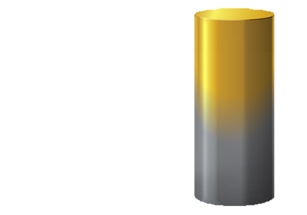
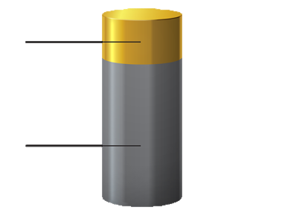
Дифузія в твердих тілах:
Золото
Свинець

Slide 5
Висновок:
Процес взаємного проникнення молекул або атомів одніє речовини поміж іншої, прискорюється за допомогою температури. В твердих тілах дифузія відбувається повільно.

